Slide 1
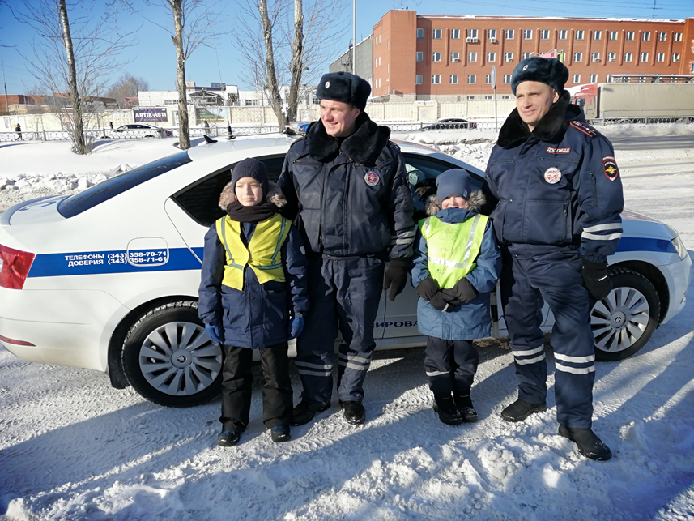
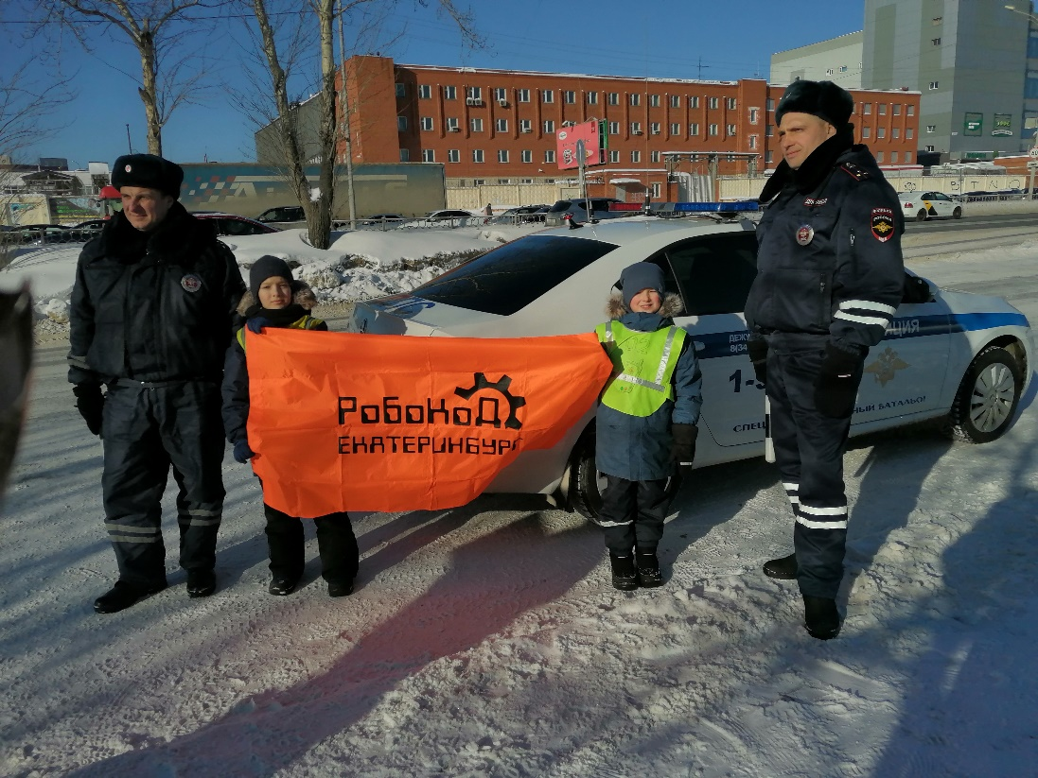
Приложение 1
ОПРОС ВОДИТЕЛЕЙ Г. ЕКАТЕРИНБУРГ О НЕОБХОДИМОСТИ ВНЕДРЕНИЯ «РЕЗЕРВНОЙ ПОЛОСЫ ДВИЖЕНИЯ»

Slide 2
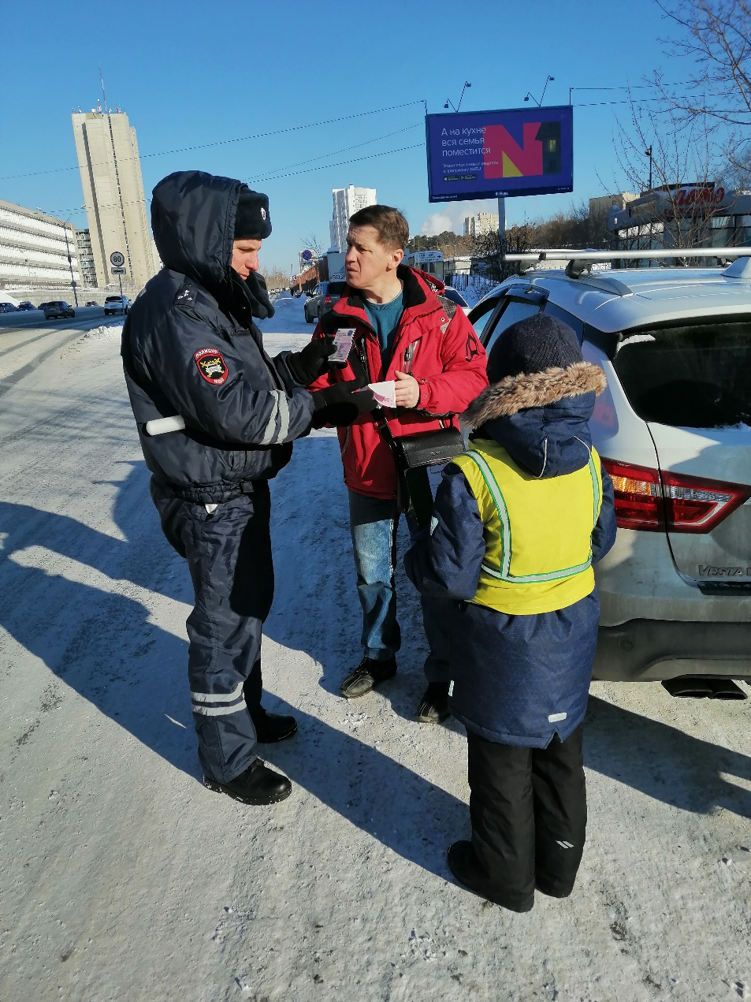
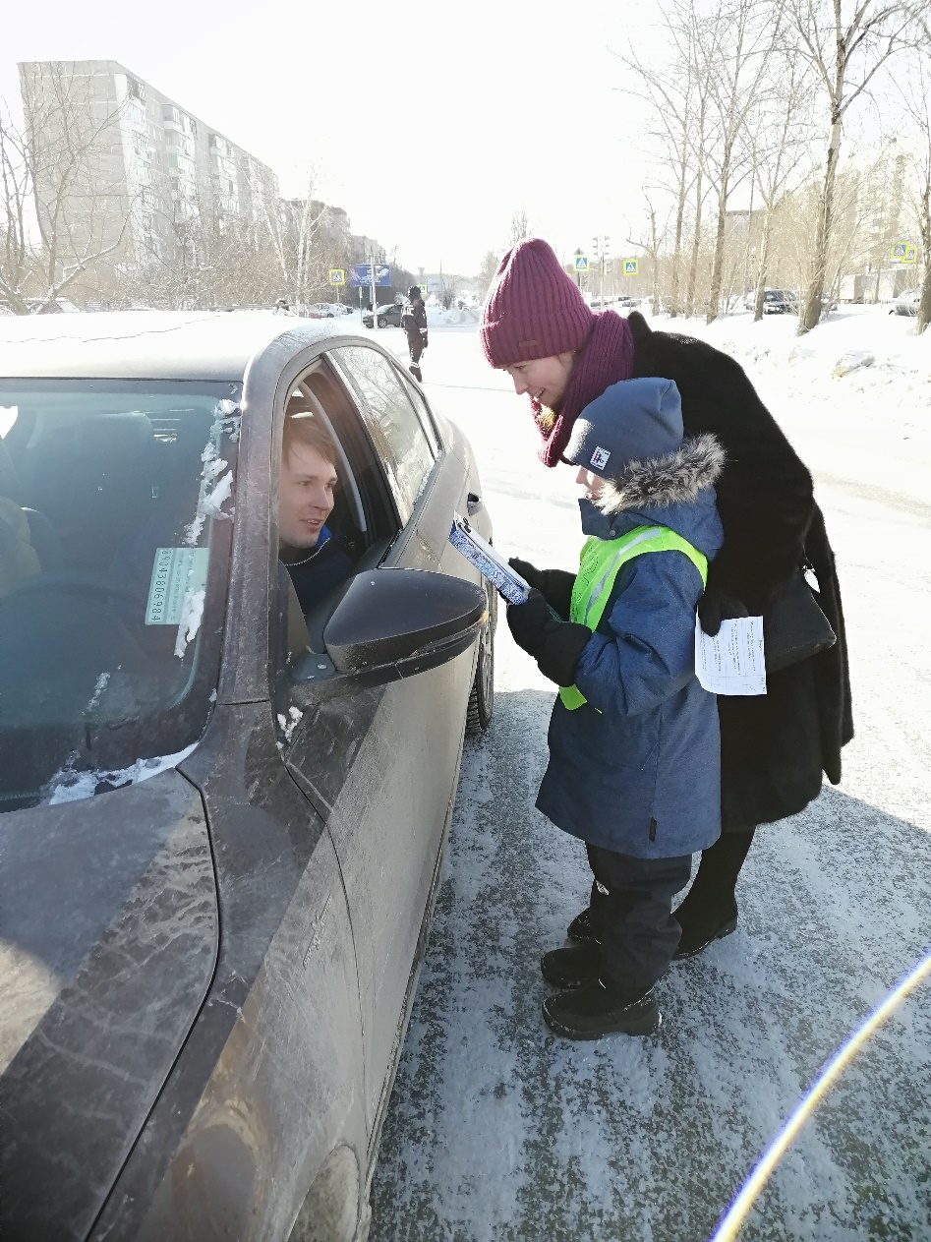

Slide 3
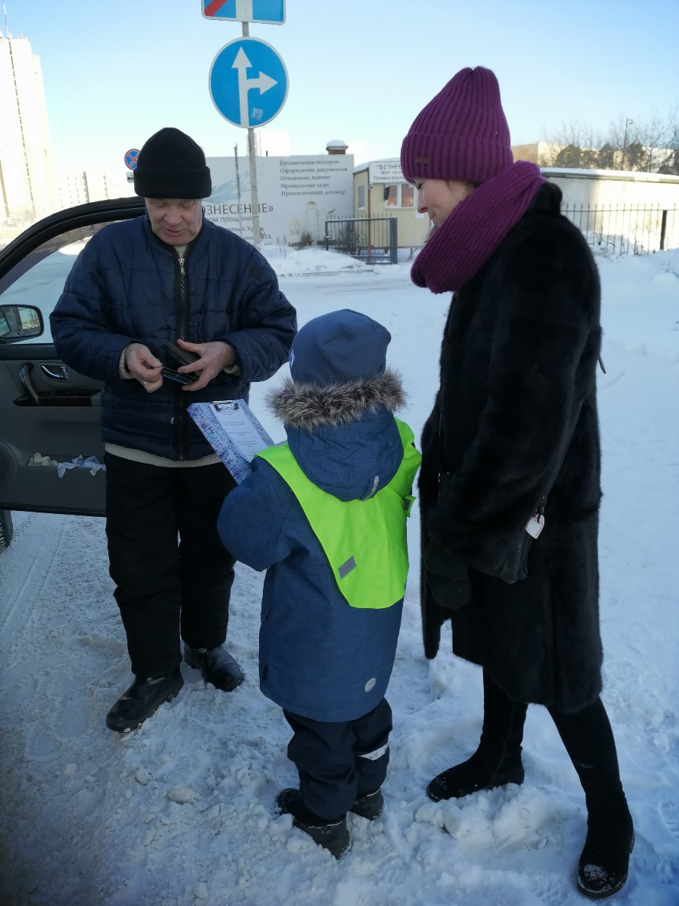
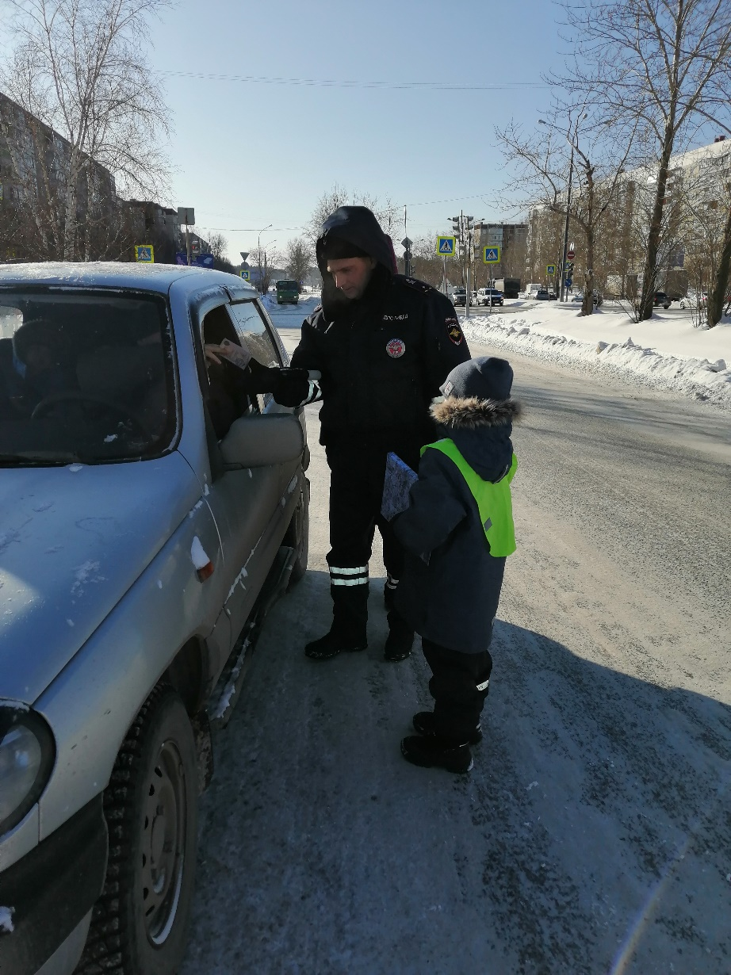

Slide 4
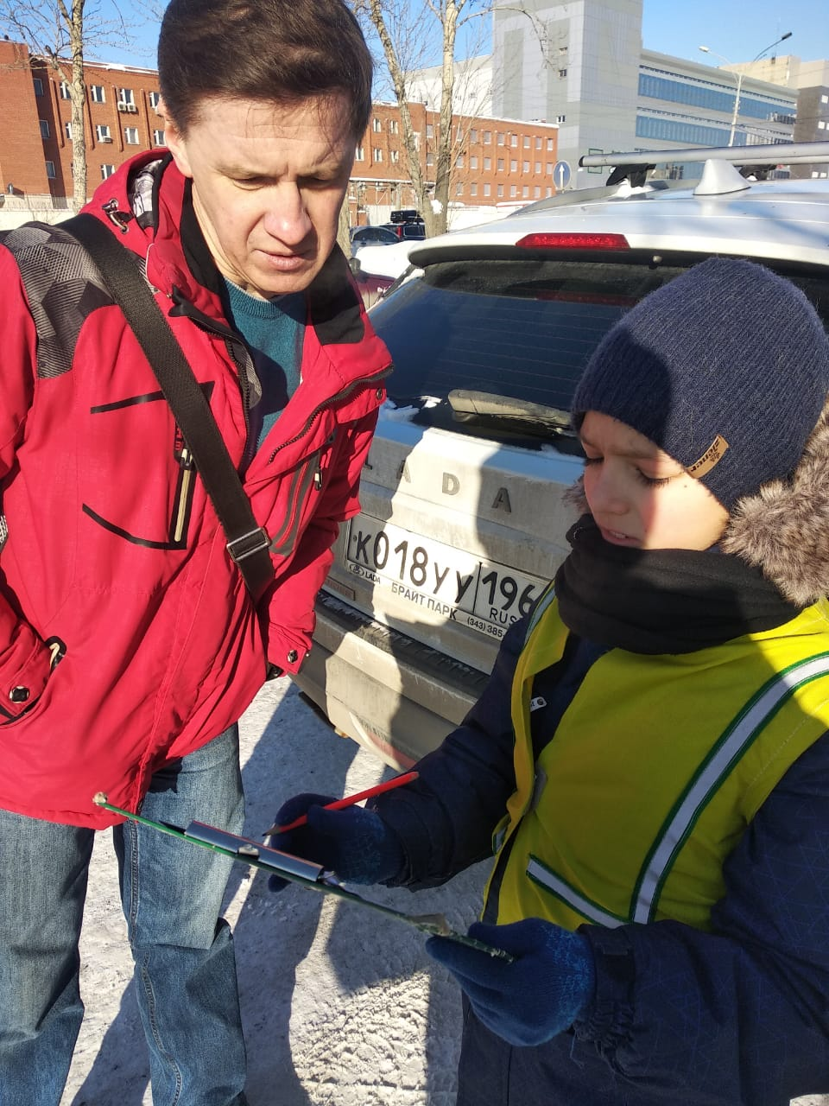
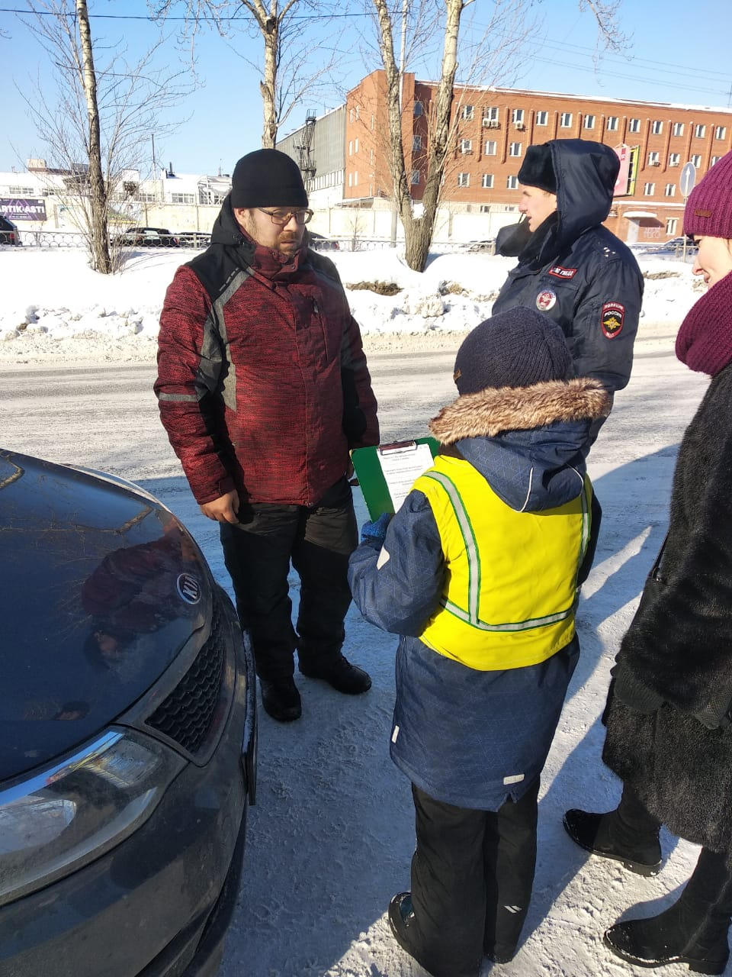

Slide 5
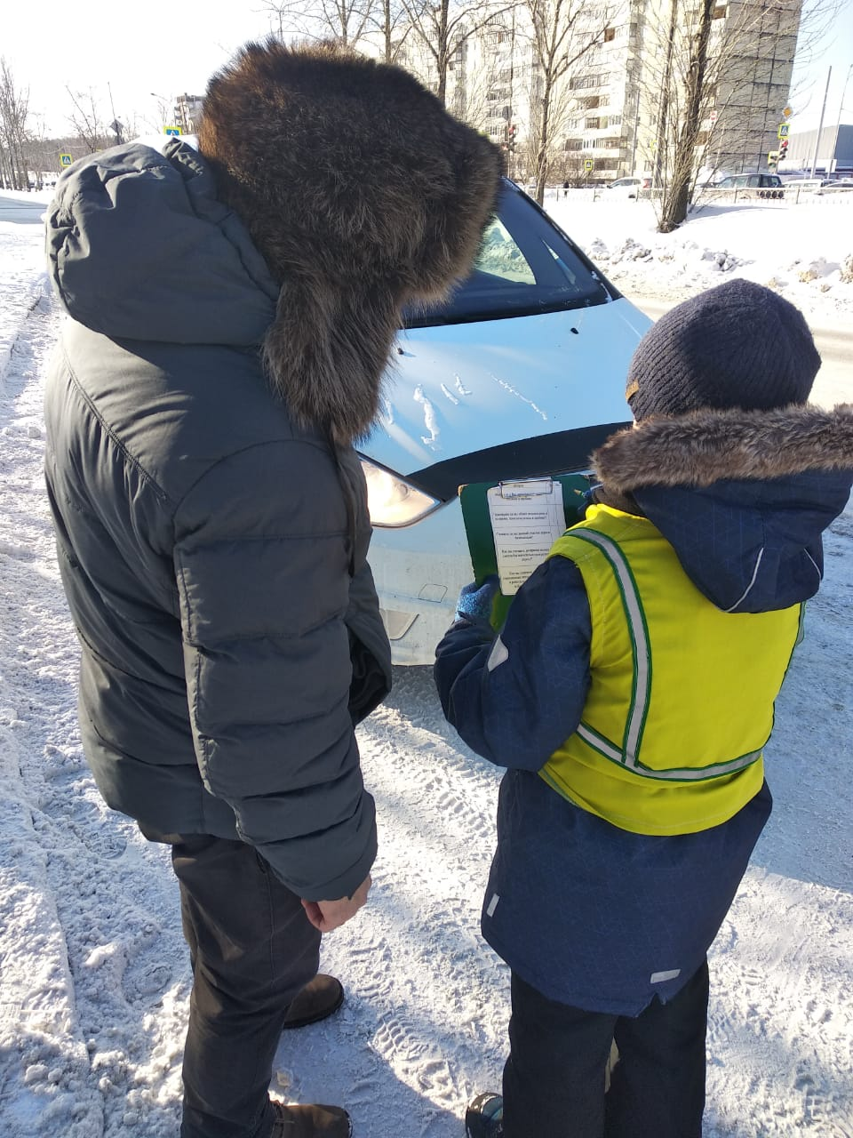
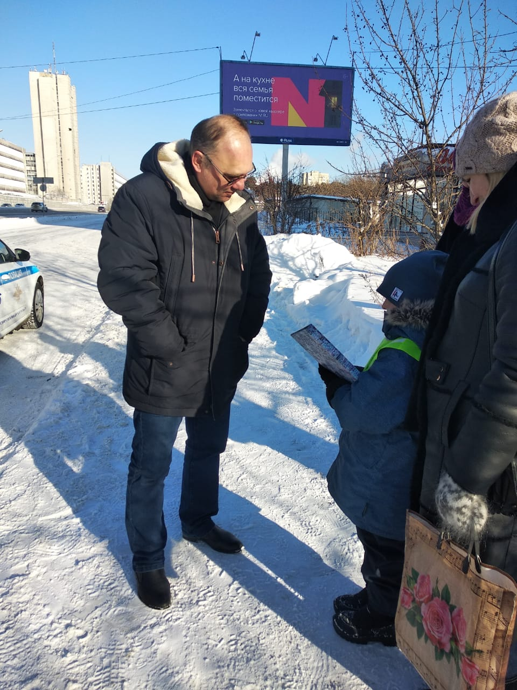

Slide 6
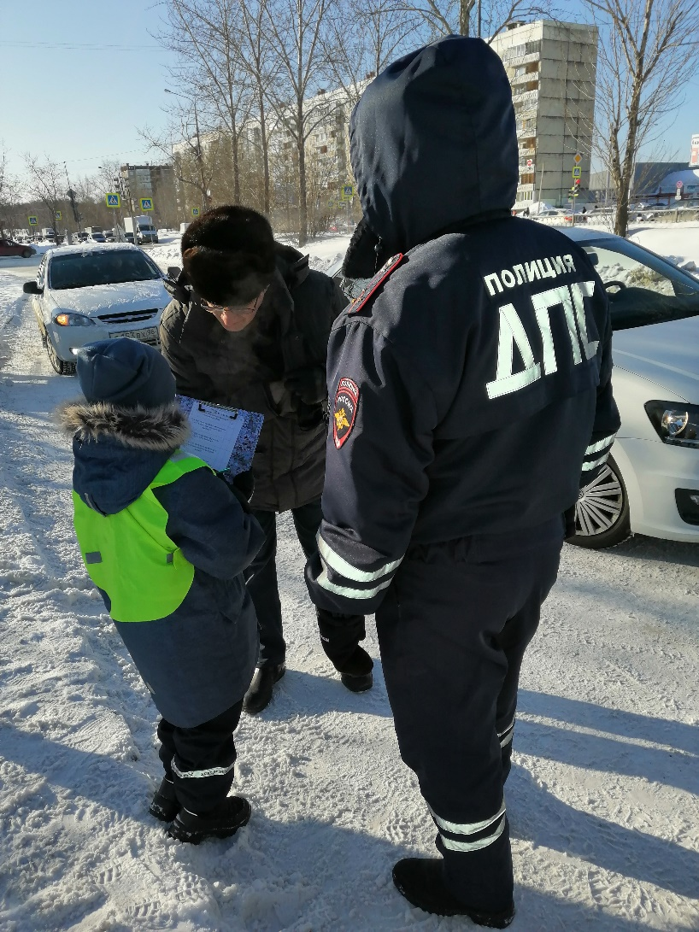
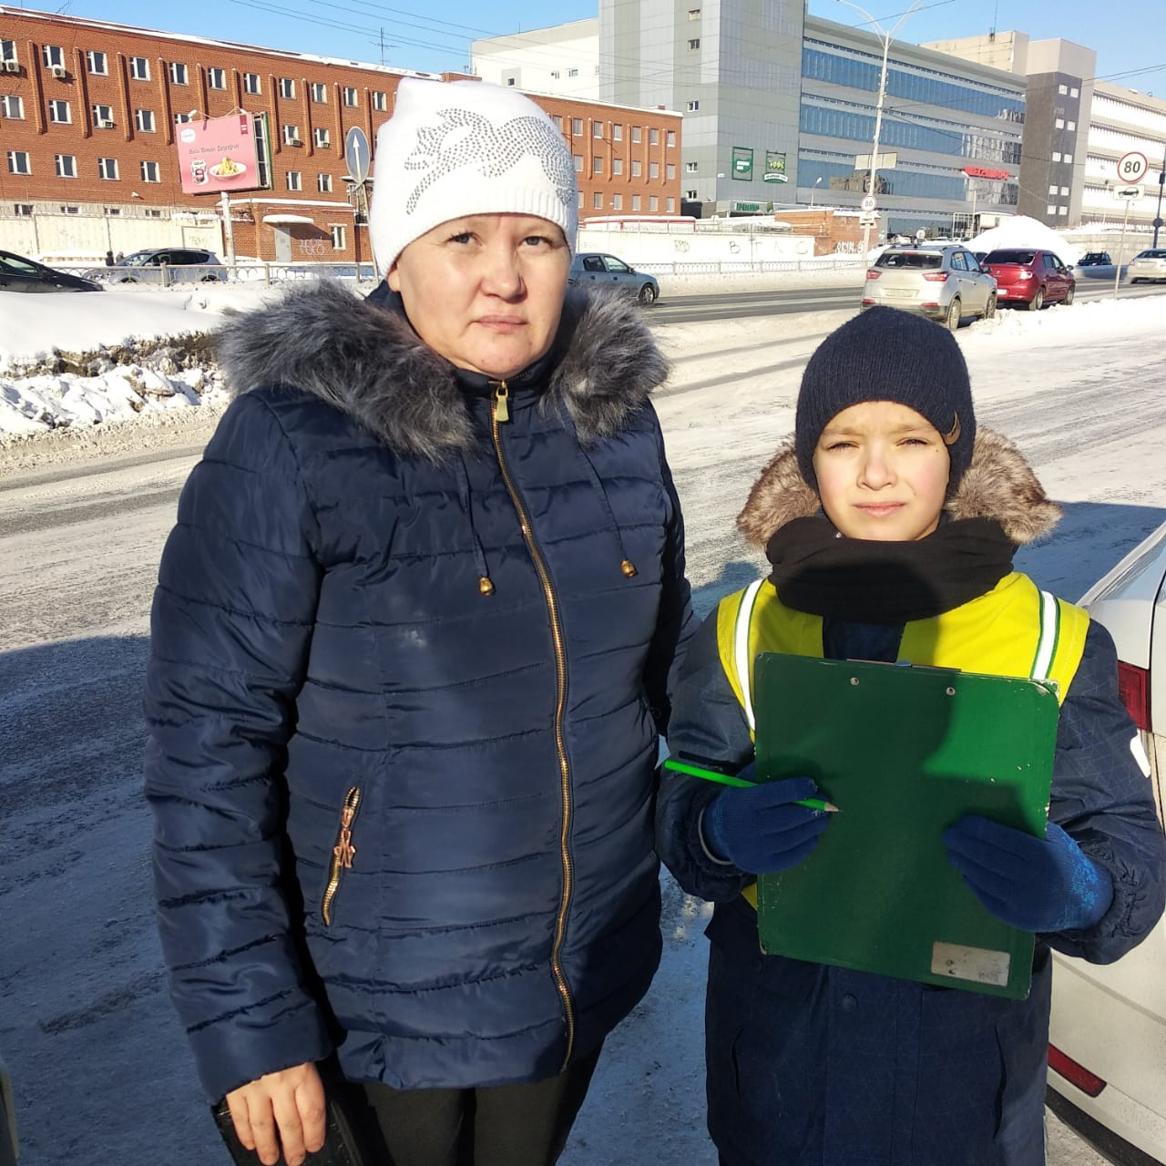

Slide 7
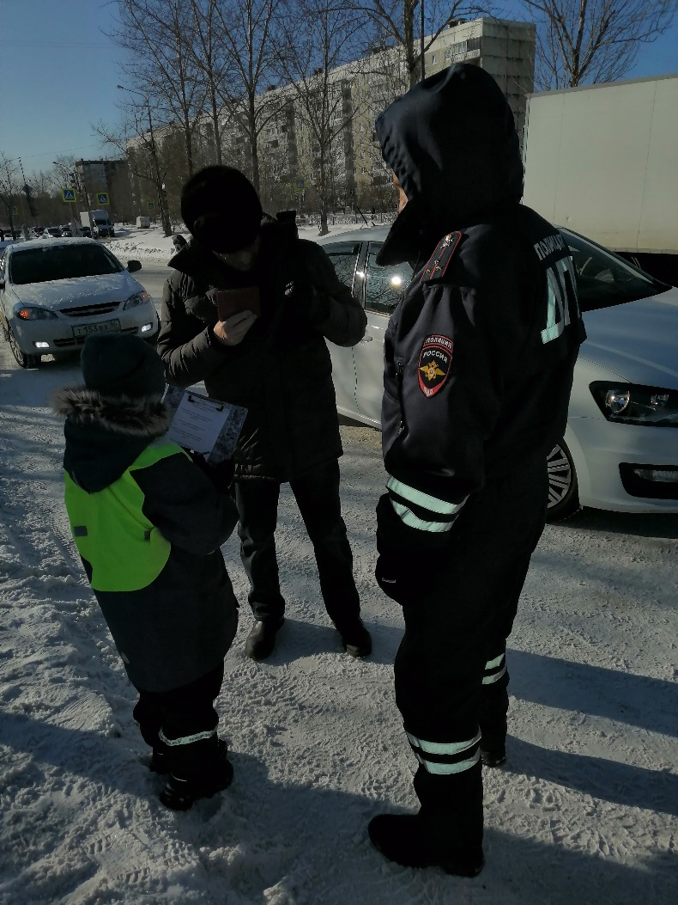
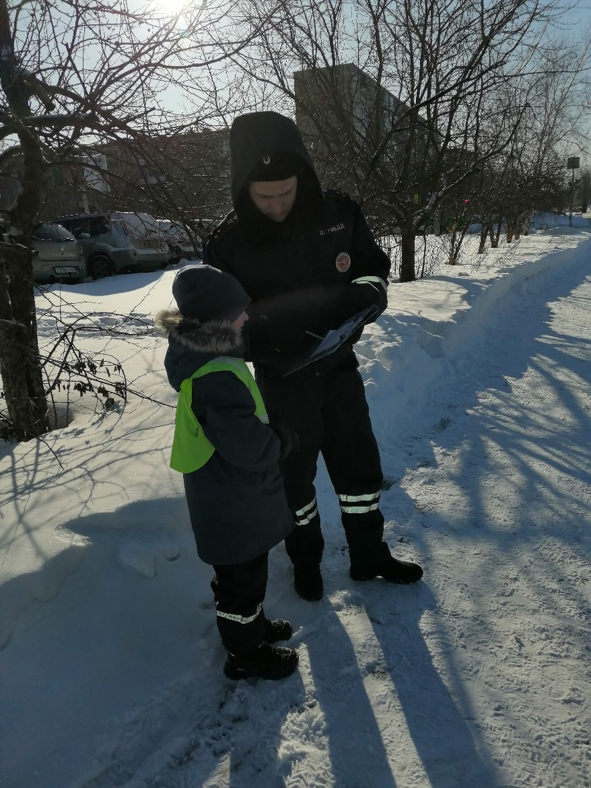

Slide 8
Долго ли вы обычно стоите в пробках?

Slide 9
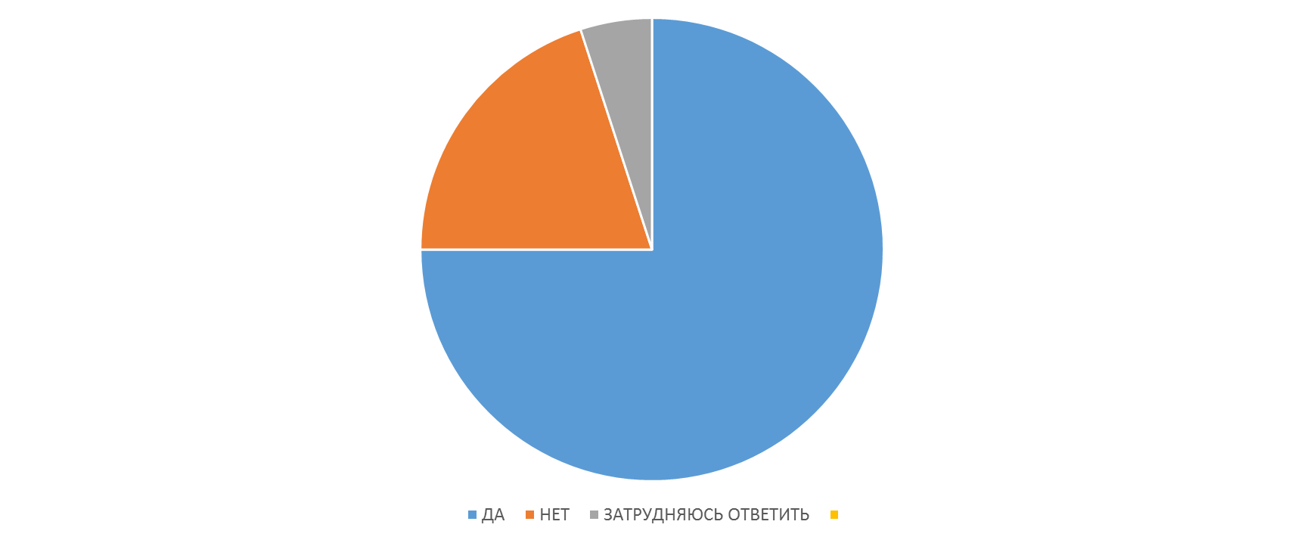
Считаете ли вы данный (перекресток улиц Ак. Бардина и Серафимы Дерябиной) участок дороги безопасным?
Как вы считаете, резервная полоса смогла бы значительно разгрузить дорогу?

Slide 10
Как вы считаете, должны ли современные технологии, в том числе и роботы, помогать в решении избавления от пробок?

